Slide 1

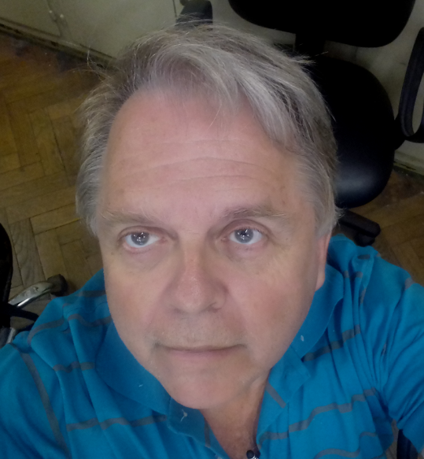
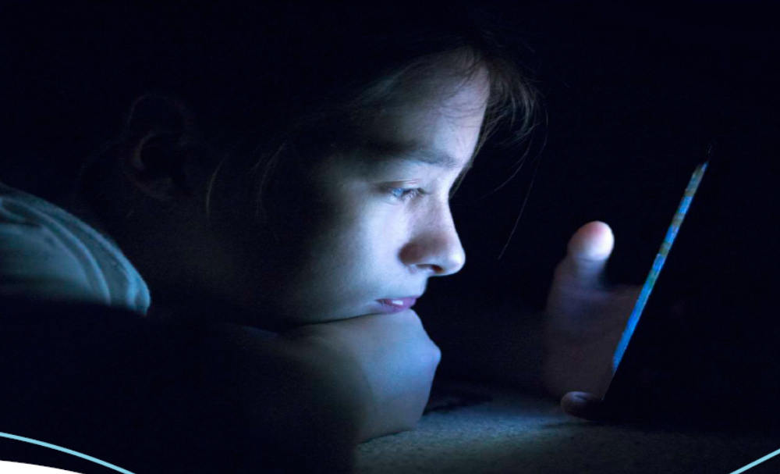
LOS CAMPOS ELECTROMAGNETICOS:
Ocultos a su Vista
Los Daños a la Salud y Modos de Protección
Dr. Andrés Ozols
Grupo de Biomateriales para Prótesis e Ingeniería de Tejidos
Facultad de Ingeniería de la Universidad de Buenos Aires
e-mail: andres.ozols@gmail.com, aozols@fi.uba,ar
`¿Qué son los CEM?
Las Microondas
La fuentes de radiación.
Los egfctos biológicos
Las posible protecciones
20 de enero 2023

Slide 2
Andrés Ozols, es Doctor en Física y profesor de física de semiconductores y mecánica cuántica del Departamento de Física, de la Facultad de Ingeniería de la Universidad de Buenos Aires.
Además, es miembro del Instituto de Bioingeniería, donde realiza la investigación y el desarrollo de biomateriales y dispositivos médicos, destinados principalmente a la cirugía reconstructiva y medicina regenerativa del sistema musculo-esquelético; realización de prototipos de implantes quirúrgicos, validaciones físicas, químicas, biológicas y producción en otras instituciones y empresas fabricantes de implantes quirúrgicos. Participa como investigador en el Departamento de Química en el desarrollo de absorbentes de metales pesados en la remediación del medio ambiente. Como consultor ofrece asistencia en todas las etapas de desarrollo, producción, gestión de calidad, para garantizar la seguridad y eficacia del producto, siguiendo las normativas locales y de la Comunidad Europea. Es miembro del los subcomités de Implantes Quirúrgicos, Textiles, Productos Médicos y Nanotecnología del IRAM e ISO de estandarización de implantes quirúrgicos. Miembro de la Sociedad Latinoamericana de Medicina Regenerativa. Disertante de Congresos Internacionales de Medicina Regenerativa y Biomateriales. Profesor invitado de los cursos de especialización, certificación de médicos especialistas y másteres de Asociación Argentina de Ortopedia y Traumatología. Premiado con nueve premios en el área de salud, realizado casi 70 publicaciones, más de 160 presentaciones a congresos, cas 50 desarrollos industriales. Evaluador de la calidad de las universidades locales, proyectos nacionales (UBA, CNEAU), profesionales y publicaciones nacionales e internacionales en las áreas referidas.

